Slide 1
VESPER
Skyscrapers

Slide 2

¿QUIÉNES SOMOS?
Catherine Castrillo
Gaspar Rodríguez
Julia Martínez
Nerea Castellanos
Sandra Fraile
Stoycho Ivanov

Slide 3
¿CUÁL ES NUESTRO PRODUCTO? VESPER
Desarrollador: Skyscrapers
Género: Estrategia run and gun
Vista: 3ª persona
Niveles: 5
Público dirigido: +10 años
Fecha de lanzamiento: Mayo 2017
Objetivo del jugador: rescatar al rehén que han secuestrado los monstruos sin ser destruido, a la vez que va resolviendo los puzles que le va proporcionando el entorno

Slide 4
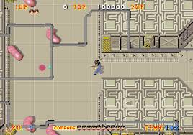
ANTECEDENTES – Alien syndrome
Desarrollador: Sega
Fecha de lanzamiento: 1987
Género: Run and gun

Slide 5
¿POR QUÉ VESPER SE DIFERENCIA DEL ALIEN SYNDROME?
Juego en 3D
Podemos cambiar de jugador, cada uno tiene unas habilidades especiales
Los enemigos tienen una IA más compleja

